Slide 1
Manejando bem a palavra
Estudo 16: 1 e 2 a Timóteo

Slide 2
Introdução
Ser bom exemplo.
Exortar uns aos outros.
Ser produtivos
RESUMO AULA ANTERIOR:
  TEMA: Como aguarda a promessa
  BASE: Livros aos Tessalonicenses
  Ponto principal: A conduta do cristão
MOTIVAÇÃO:
  Manejando bem sua ferramenta

Slide 3
Objetivo
Destacar a importância do estudo da bíblia na vida da pessoa cristã

Slide 4
Visão geral das cartas a Timóteo.
  Contexto histórico.
  Estrutura literária.
  Principais temas.
Métodos de estudo bíblico
  Planos ou trilhas de estudo.
  Leitura devocional.
  Estudo bibliográfico.
  Estudo sistemático.

Slide 5
Visão geral da carta a Timóteo
- Contexto Histórico
Epístolas paulinas a Timóteo que se encontrava na igreja e Éfeso.
1º Tm foi escrita por volta de 64 d.C. depois da 1º prisão de Paulo.
2º Tm foi escrita por volta de 67 d.C. durante a 2º prisão de Paulo.
Junto com Tito formam as Epístolas Pastorais ou Apostólicas.
Esses foram os últimos escritos de Paulo antes de ser executado.

Slide 6
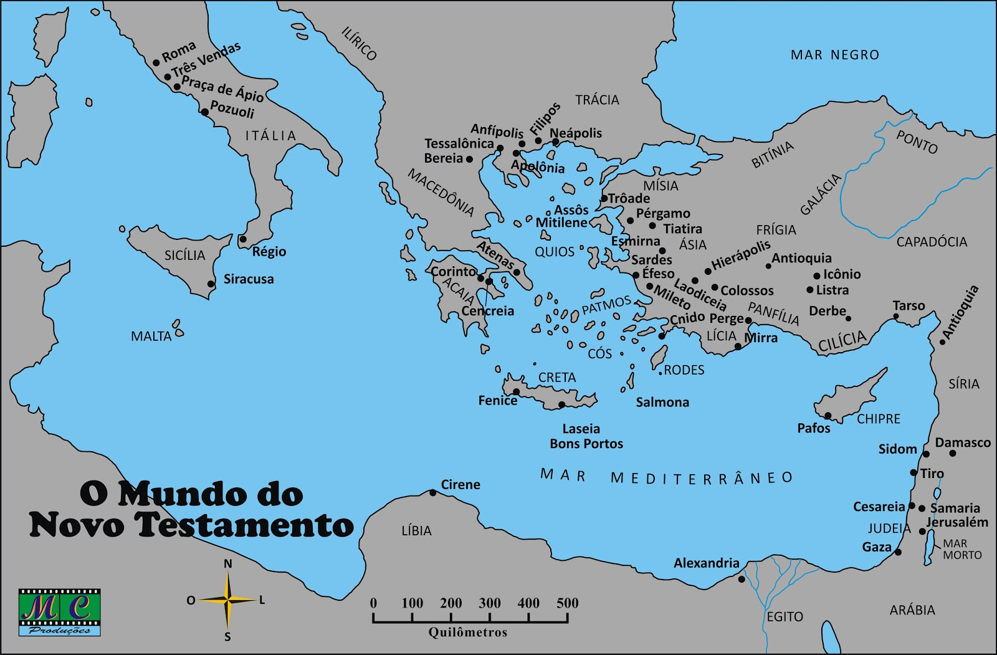

Slide 7
Visão geral da carta a Timóteo
- Estrutura literária 1º Tm
ESTILO: Discurso em prosa com momentos de linguagem poética
  Ao Rei eterno, ao Deus único, imortal e invisível, sejam honra e glória para todo o sempre. Amém. (1 Tm 1:17)
ORGANIZAÇÃO
  Cap 1: Descreve a missão
  Cap 2 - 6: Orientações sobre diversas situações
  Cap 6: Encerra com uma palavra de encorajamento.

Slide 8
Visão geral da carta a Timóteo
- Estrutura literária 2º Tm
ESTILO: Discurso em prosa, linguagem mais pessoal e íntima
  Lembro-me das suas lágrimas e desejo muito vê-lo, para que a minha alegria seja completa. (2 Tm 1:4)
ORGANIZAÇÃO 1º Tm
  Cap 1: Palavra de encorajamento pessoal.
  Cap 2a: O Martírio da vida cristã.
  Cap 2b - 3: Falsos mestres e pessoas corrompidas.
  Cap 4: Paulo descreve sua situação e faz uma despedida.

Slide 9
Visão geral da carta a Timóteo
- Principais temas
Lidar com falsos mestres:
  (1 Tm 6:3-4) Se alguém ensina falsas doutrinas e não concorda com a sã doutrina de nosso Senhor Jesus Cristo e com o ensino que é segundo a piedade é orgulhoso e nada entende. Esse tal mostra um interesse doentio por controvérsias e contendas acerca de palavras, que resultam em inveja, brigas, difamações, suspeitas malignas
  (2 Tm 2:17-18) O ensino deles alastra como câncer; entre eles estão Himeneu e Fileto. Estes se desviaram da verdade, dizendo que a ressurreição já aconteceu, e assim a alguns pervertem a fé.

Slide 10
Visão geral da carta a Timóteo
- Principais temas
Lidar com falsos mestres:
  (2 Tm 2:25) Deve corrigir com mansidão os que se lhe opõem, na esperança de que Deus lhes conceda o arrependimento, levando-os ao conhecimento da verdade,
  (1 Tm 6:5) [..] homens corruptos de entendimento, e privados da verdade, cuidando que a piedade seja causa de ganho; aparta-te dos tais.

Slide 11
Visão geral da carta a Timóteo
- Principais temas
Elevado padrão moral
Conduta de líderes e anciãos
  (1 Tm 3:4-5) Ele deve governar bem sua própria família, tendo os filhos sujeitos a ele, com toda a dignidade. Pois, se alguém não sabe governar sua própria família, como poderá cuidar da igreja de Deus?
  (1 Tm 3:7) Também deve ter boa reputação perante os de fora, para que não caia em descrédito nem na cilada do diabo.

Slide 12
Visão geral da carta a Timóteo
- Principais temas
Conduta de líderes e anciãos
  (2 Tm 2:15) Procure apresentar-se a Deus aprovado, como obreiro que não tem do que se envergonhar, que maneja corretamente a palavra da verdade.
  (2 Timóteo 3:14) Quanto a você, porém, permaneça nas coisas que aprendeu e das quais tem convicção, pois você sabe de quem o aprendeu.
Tradição

Slide 13
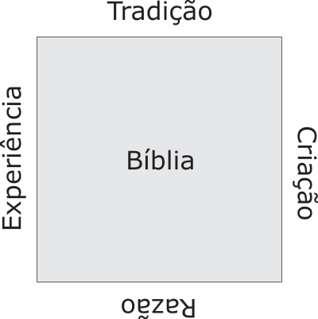
Quadrilátero Wesleyano

Slide 14
Visão geral da carta a Timóteo
- Principais temas
Evitar discussões sem propósito
  (1 Tm 1:4) e que deixem de dar atenção a mitos e genealogias intermináveis, que causam controvérsias em vez de promoverem a obra de Deus, que é pela fé.
  (2 Timóteo 2:23) Evite as controvérsias tolas e fúteis, pois você sabe que acabam em brigas.

Slide 15
Métodos de estudo bíblico
- Planos ou trilhas de estudo
Como funciona:
  Sequência de textos para leitura diária que podem ou não estar vinculada a um tema específico
Vantagem
  Texto “puro”, menos suscetível a subjetividade do autor.
  A sensação de progresso pode motivar o leitor.
Desvantagem
  A compreensão do texto cabe totalmente ao leitor.
  Texto pode sair do contexto original.

Slide 16
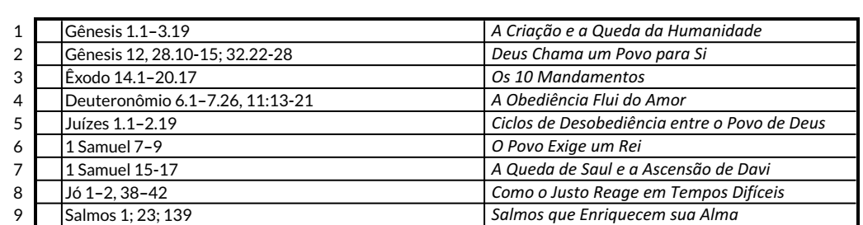
Métodos de estudo bíblico
- Planos ou trilhas de estudo

Slide 17
Métodos de estudo bíblico
- Leitura devocional
Como funciona:
  Pequenos textos bíblicos seguidos de um breve comentário.
Vantagem
  Leitura mais rápida.
  Comentário ajuda a entender o texto.
Desvantagem
  A interpretação é influenciada pelo autor.
  Por ser curto, o estudo pode ser muito superficial.

Slide 18
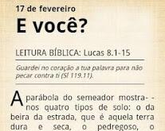
Métodos de estudo bíblico
- Leitura devocional

Slide 19
Métodos de estudo bíblico
- Estudo bibliográfico
Como funciona:
  Estudar um livro inteiro ou um conjunto de livros da bíblia.
Vantagem
  Melhor compreensão do contexto.
  Pode ser feito de modo temático ou cronológico.
Desvantagem
  Leitura mais demorada.
  Pode exigir pesquisa.

Slide 20
Métodos de estudo bíblico
- Estudo sistemático
Como funciona:
  Seguir através da bíblia textos que tratam de um tema específico.
Vantagem
  Melhor compreensão do assunto estudado.
  Mais adequado para temas dificeis.
Desvantagem
  Leitura mais demorada.
  Pode exigir pesquisa.

